Slide 1

创设情境没导入新课
鲜花是我们喜爱的，它装扮着我们美丽的世界，丰富了我们的生活。小朋友们，你们喜欢花儿吗？老师和你们一样也喜欢花儿。
你们见过用花做成的“时钟”吗？
今天，我们要学的这篇课文就是《花钟》。

Slide 2
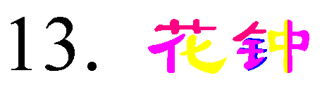
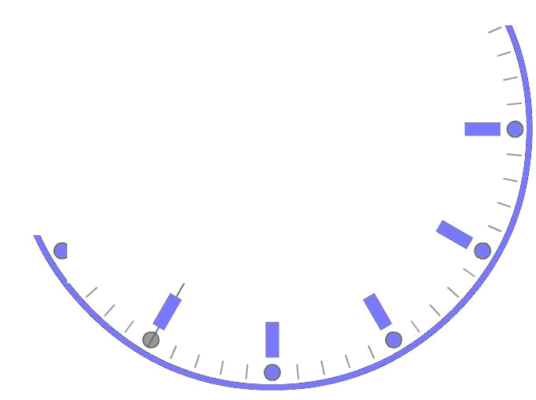

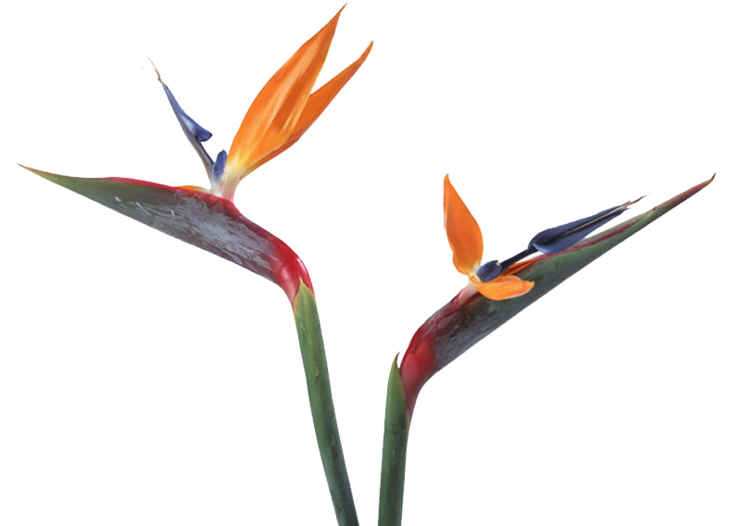
利川市谋道小学：易元芬

Slide 3
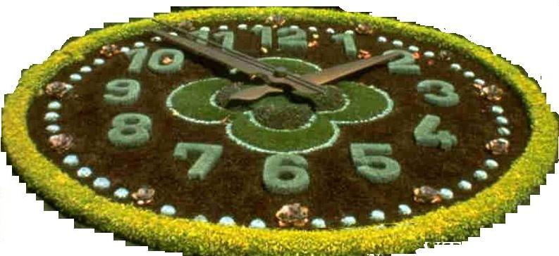

Slide 4
我们一起来欣赏

Slide 5

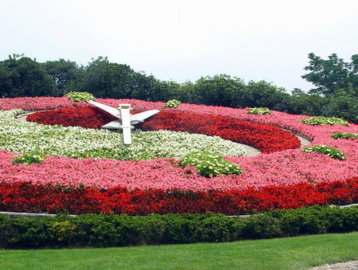
中国.昆明世博会花钟

Slide 6
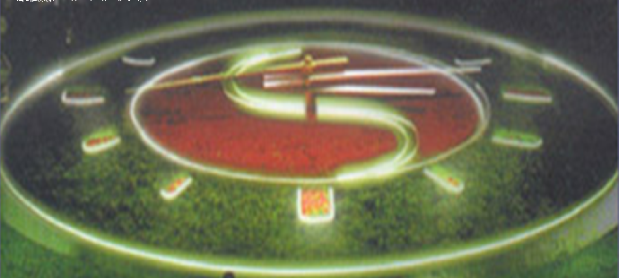
中国.昆明世博会花钟(夜景)

Slide 7
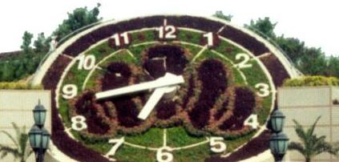
中国.石家庄花钟

Slide 8
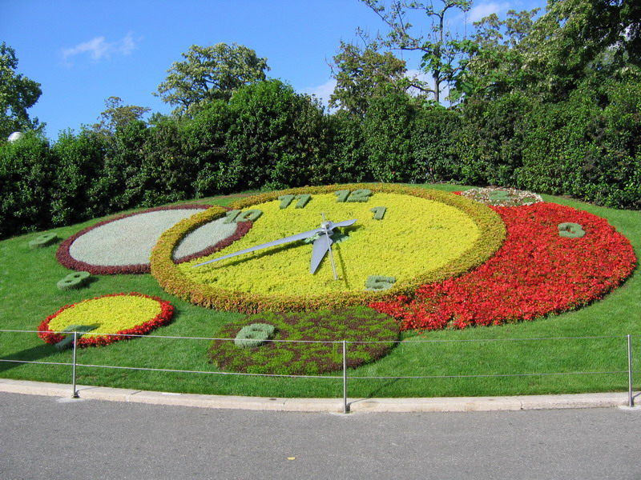
瑞士日内瓦花钟

Slide 9
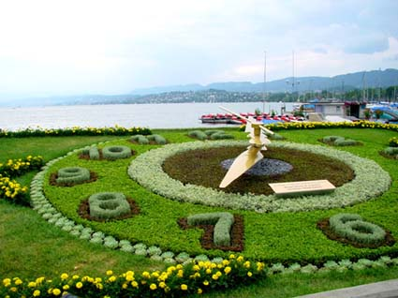
瑞士苏黎士花钟

Slide 10
初读课文：
要求：
1.自学生字，借用工具书理解生词的意思。
2.理清课文脉络.
①花开的时间不同。②开花时间不同的原因。③植物学家组建“花钟”。
3.归纳课文的主要内容。（课文告诉我们各种植物的开花时间是不同以及不同的原因。植物学家根据植物开花的不同时间组成了花钟）

Slide 11
字词大闯关
开火车读生字

Slide 12
艳：艳丽 鲜艳 内：内外 室内
梦：做梦 美梦 醒：睡醒 唤醒
苏：苏醒 苏州 湿：湿了 淋湿
娇：娇气 娇嫩 嫩：很嫩 嫩叶
强：强大 坚强 适：适合 舒适
昆：昆虫 昆明 播：播种 广播
修：修路 修改 致：精致 大致
怒：怒放 暮：暮色 燥：干燥
雅：优雅 吻：吻合

Slide 13
留心 艳丽 苏醒 湿度
密切 关系 娇嫩 适宜
适应 展示 需要 昆虫
传播 修建 陆续 大致
争奇斗艳 芬芳迷人
植物学家 留心观察
欣然怒放 昙花一现（含笑一现）
我会读词语

Slide 14
读课文思考下面的问题：
1.第一自然段讲了几种花？它们开放的时间分别是什么时候？
2.不同的植物为什么开花的时间不同？
（读第二自然段回答）
3.植物学家做了什么？你觉得有趣吗？
为什么？
4.学了课文你明白了什么？
（大自然中有很多奥秘，只要我们善于观察，善于思考，就一定会有更多的发现。）
研读课文

Slide 15
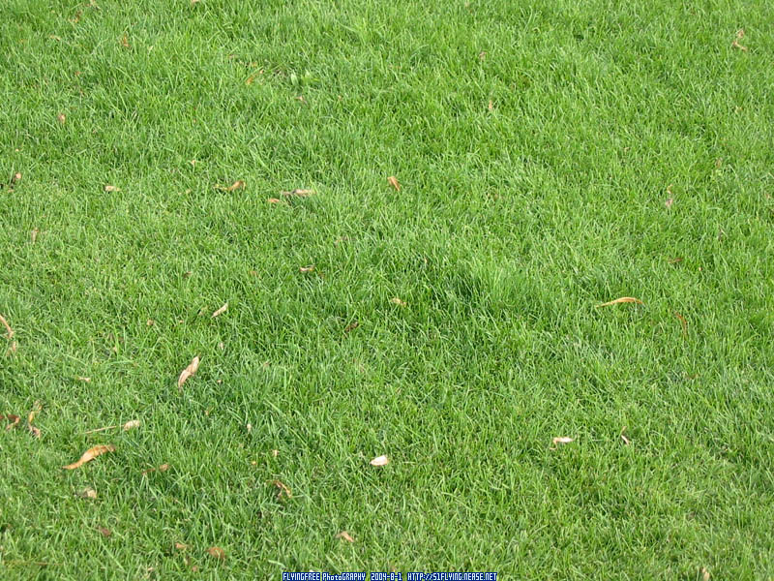
牵
蔷
睡
午
菊
烟
月
昙
夜
全

Slide 16
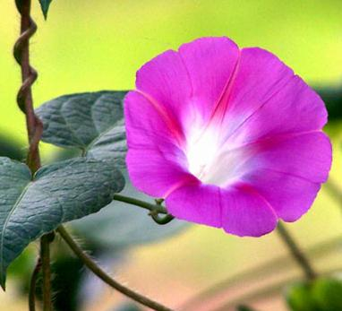
牵牛花
牵
蔷
睡
午
菊
烟
月
昙
夜
全

Slide 17
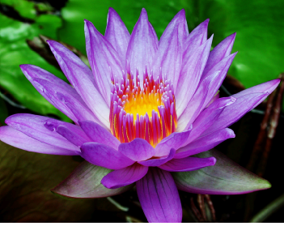
睡莲花
牵
蔷
睡
午
菊
烟
月
昙
夜
全

Slide 18
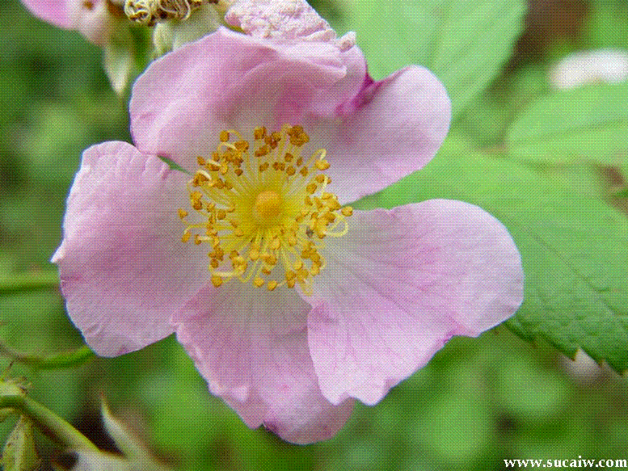
蔷薇花
牵
蔷
睡
午
菊
烟
月
昙
夜
全

Slide 19
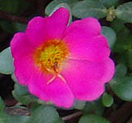
午时花
牵
蔷
睡
午
菊
烟
月
昙
夜
全

Slide 20
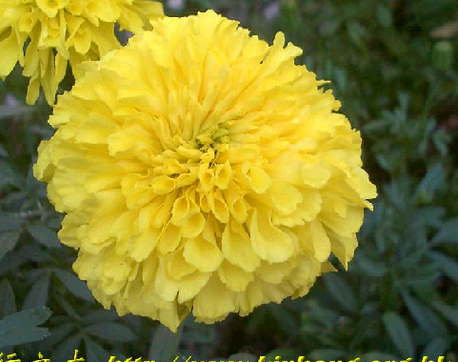
菊花
牵
蔷
睡
午
菊
烟
月
昙
夜
全

Slide 21
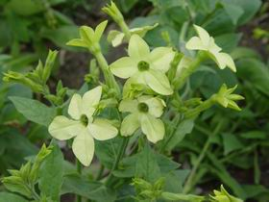

烟草花
牵
蔷
睡
午
菊
烟
月
昙
夜
全

Slide 22
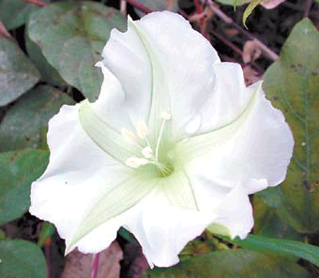
月光花
牵
蔷
睡
午
菊
烟
月
昙
夜
全

Slide 23
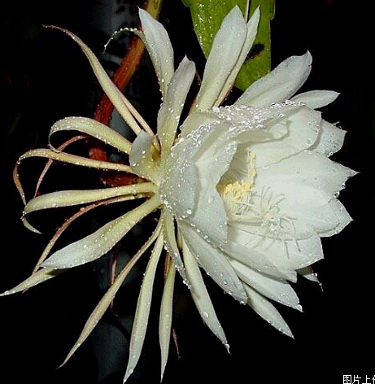
昙花
牵
蔷
睡
午
菊
烟
月
昙
夜
全

Slide 24
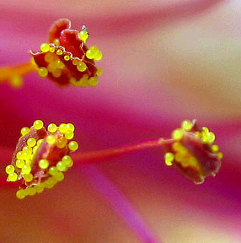
夜来香
牵
蔷
睡
午
菊
烟
月
昙
夜
全

Slide 25
全
说明

Slide 26
凌晨四点,
牵牛花吹起了紫色的小喇叭。
全

Slide 27
五点左右,
艳丽的蔷薇绽开笑脸.
全

Slide 28
七点,
睡莲从梦中醒来 。
全

Slide 29
中午十二点左右，
午时化开花了。
全

Slide 30

下午三点，
万寿菊欣然怒放。
全

Slide 31
傍晚六点，
烟草花在暮色中苏醒。
全

Slide 32
月光花在七点左右舒展
开自己的花瓣。
全

Slide 33
夜来香在晚上八点
开花。
全

Slide 34
昙花却在九点左右
含笑一现。
全

Slide 35
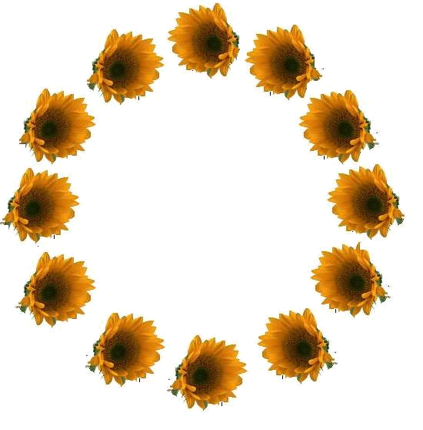
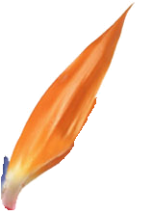
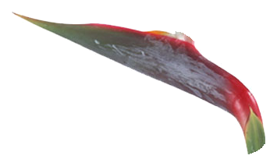
下午三点
凌晨四点
傍晚六点
五点左右
晚上七点
七点
晚上八点
中午十二点
夜晚九点
全
说明

Slide 36
下午三点
凌晨四点
傍晚六点
五点左右
晚上七点
七点
晚上八点
中午十二点
夜晚九点

Slide 37
下午三点
凌晨四点
傍晚六点
五点左右
晚上七点
七点
晚上八点
中午十二点
夜晚九点

Slide 38
下午三点
凌晨四点
傍晚六点
五点左右
晚上七点
七点
晚上八点
中午十二点
夜晚九点

Slide 39
下午三点
凌晨四点
傍晚六点
五点左右
晚上七点
七点
晚上八点
中午十二点
夜晚九点

Slide 40
下午三点
凌晨四点
傍晚六点
五点左右
晚上七点
七点
晚上八点
中午十二点
夜晚九点

Slide 41
下午三点
凌晨四点
傍晚六点
五点左右
晚上七点
七点
晚上八点
中午十二点
夜晚九点

Slide 42
下午三点
凌晨四点
傍晚六点
五点左右
晚上七点
七点
晚上八点
中午十二点
夜晚九点

Slide 43
下午三点
凌晨四点
傍晚六点
五点左右
晚上七点
七点
晚上八点
中午十二点
夜晚九点

Slide 44
下午三点
凌晨四点
傍晚六点
五点左右
晚上七点
七点
晚上八点
中午十二点
夜晚九点

Slide 45
凌晨四点,
傍晚六点，
牵牛花吹起了紫色的小喇叭。
烟草花在暮色中苏醒。
月光花在七点左右舒展
五点左右,
开自己的花瓣。
艳丽的蔷薇绽开笑脸.
七点,
夜来香在晚上八点
睡莲从梦中醒来 。
开花。
中午十二点左右，
昙花却在九点左右
午时化开花了。
含笑一现。
下午三点，
万寿菊欣然怒放。

Slide 46
下午三点
凌晨四点
傍晚六点
五点左右
晚上七点
七点
晚上八点
中午十二点
夜晚九点

Slide 47
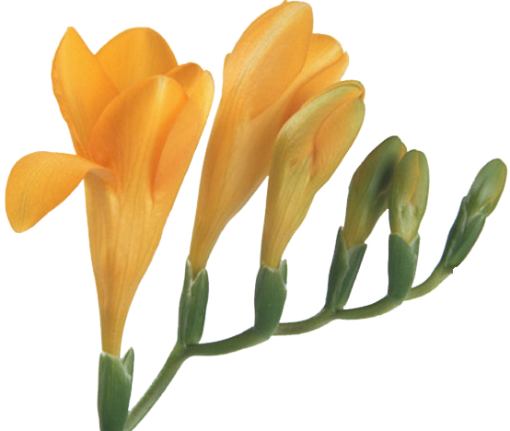
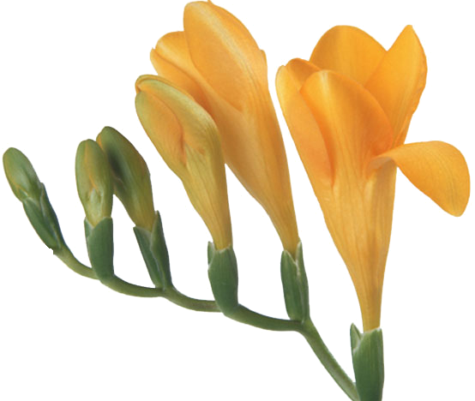
花开歌
十二个月每月开的花
一月水仙清水开 七月荷花别样红
二月杏花伸出墙 八月桂花腌蜜糖
三月桃花红艳艳 九月菊花傲秋风
四月杜鹃满山冈 十月芙蓉斗寒霜
五月牡丹笑盈盈 十一月山茶初开放
六月兰花吐芬芳 十二月梅花雪里香！
思考:你能根据十二个月开放的不同类的花设计一个花钟(年钟)吗?

Slide 48
练 习 一
返回
全

Slide 49
吹起
练 习
练 习 一
返回
全

Slide 50
练 习
绽开
练 习 一
返回
全

Slide 51
练 习
练 习 一
醒来
返回
全

Slide 52
练 习
练 习 一
开花
返回
全

Slide 53
练 习
练 习 一
苏醒
返回
全

Slide 54
练 习
练 习 一
舒展
返回
全

Slide 55
练 习
练 习 一
开花
返回
全

Slide 56
练 习
练 习 一
返回
含笑一现
全

Slide 57
吹起
练 习 一
绽开
醒来
开花
欣然怒放
苏醒
舒展
开花
返回
含笑一现

Slide 58
小练笔
课文用不同的说法来表达鲜花的开放，我们也来试试吧！
牵牛花 吹起了紫色的小喇叭。
艳丽的蔷薇绽开了笑脸；
洁白的荷花
迷人的玫瑰花
返回

Slide 59
1、思考
自读第一段思考:本段讲了几个时间段、几种花？是如何抓住特点描写形态的？
2、比较 （1）句和（2）句表达效果有什么不同
四点，牵牛花开了；五点，蔷薇开了……
凌晨四点，牵牛花吹起了紫色的小喇叭；
五点左右，艳丽的蔷薇绽开了笑脸……
课后练习（1） 课后练习（2）
3、默读第三段讨论:植物学家修建花钟的做法真妙，妙在哪儿？

Slide 60
练 习 一
返回
全

Slide 61
拓展
仔细观察一种花,观察它的生长环境、花茎、叶片、开花时间、花型、花瓣等等，并写一篇观察日记。

Slide 62
板书设计
现象：花开时间不同
原因：温度 湿度
光照 昆虫
植物学家：修建花钟
我们要从小养成善意留心观察周围的事物，善于思考的好习惯。
花钟

